Slide 1


Путь в язык Быстрая помощь Excel-аналитику
Федин Юрий
ru-datascience.ru

Slide 2
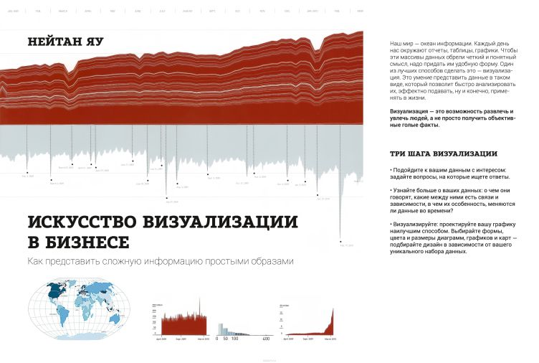



Путь в язык R

Slide 3
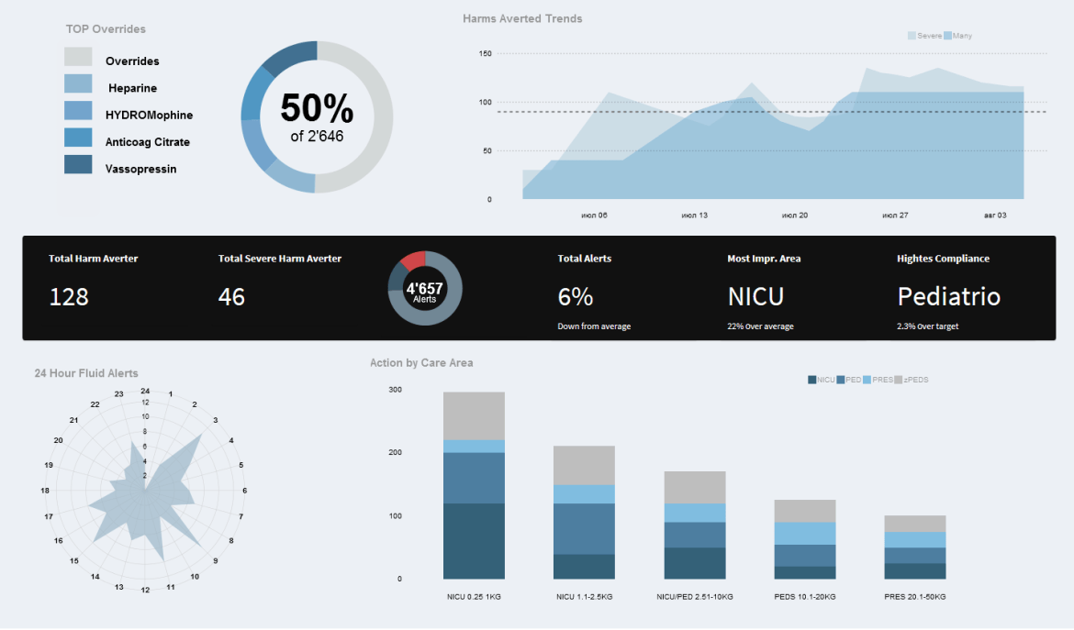

Хвастовства пост
https://aarrow.shinyapps.io/CoolDashboard/
https://blog.truthlabs.com/designing-data-driven-interfaces-a75d62997631#.7l876otak

Slide 4
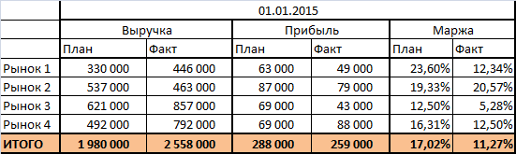
Постановка проблемы

Slide 5
Структура работы
Загрузка данных
Преобразование данных
Дополнительные показатели
Подготовить R-объекты для вывода
вывод графиков
вывод таблиц
Вывод в презентацию

Slide 6
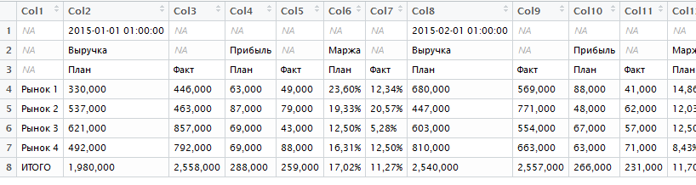
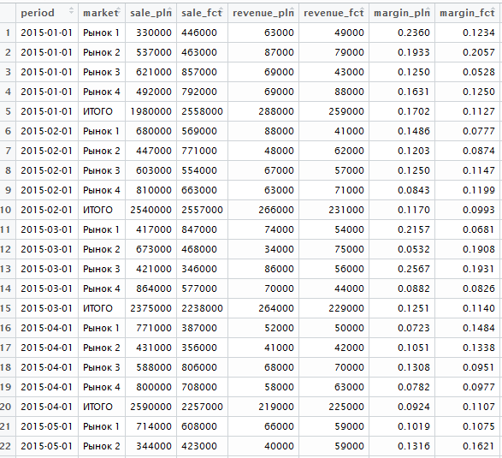
Загрузка – преобразование – создание новых (анализ) – вывод (таблицы) – вывод (графики) – вывод в презентацию
library(XLConnect)
# Загрузили данные из файла
wb <- loadWorkbook('example.xlsx')
daf <- readWorksheet(wb, startRow=1,startCol=1, endRow=8, endCol=350, header=FALSE, sheet = 1)
# Выбрали периоды
dates <-factor(as.Date(na.omit(t(daf[1,]))))
# Выбрали рынки
markets <- daf[4:8,1]
# Заготовка для нормальных данных
normal_df <- data.frame(period=NA, market=NA,
sale_pln=NA, sale_fct=NA,
revenue_pln=NA, revenue_fct=NA,
margin_pln=NA, margin_fct=NA)
normal_df <- normal_df[-1,]

Slide 7
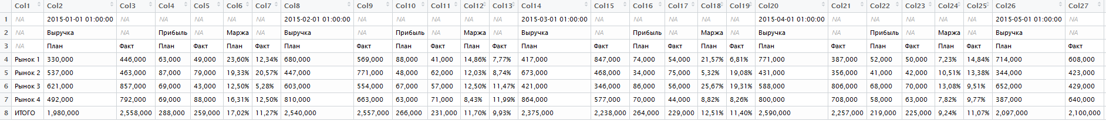
Загрузка – преобразование – создание новых (анализ) – вывод (таблицы) – вывод (графики) – вывод в презентацию
# Цикл по датам (порядковый номер)
for(i in 1:length(dates))
{
for(j in 1:length(markets))
{
normal_df <- rbind(normal_df,
data.frame(period=dates[i], market=markets[j],
sale_pln=daf[3+j, 2+(i-1)*6],
sale_fct=daf[3+j, 3+(i-1)*6],
revenue_pln=daf[3+j, 4+(i-1)*6],
revenue_fct=daf[3+j, 5+(i-1)*6],
margin_pln=daf[3+j, 6+(i-1)*6],
margin_fct=daf[3+j, 7+(i-1)*6]
)
) } }
# Закачивали все строками, поэтому переведем в числа
normal_df[,3] <- as.numeric(gsub(",", "", normal_df[,3], fixed = TRUE))
normal_df[,4] <- as.numeric(gsub(",", "", normal_df[,4], fixed = TRUE))
normal_df[,5] <- as.numeric(gsub(",", "", normal_df[,5], fixed = TRUE))
normal_df[,6] <- as.numeric(gsub(",", "", normal_df[,6], fixed = TRUE))
normal_df[,7] <- as.numeric(sub("%","",sub(",", ".", normal_df[,7], fixed = TRUE),fixed = TRUE))/100
normal_df[,8] <- as.numeric(sub("%","",sub(",", ".", normal_df[,8], fixed = TRUE),fixed = TRUE))/100

Slide 8
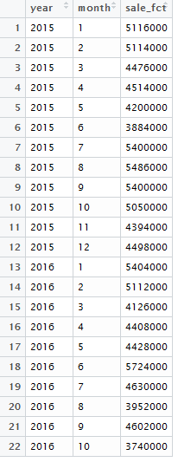
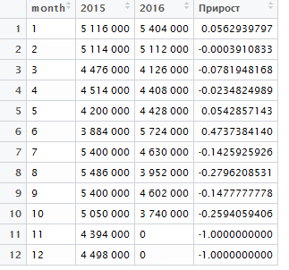
Загрузка – преобразование – создание новых (анализ) – вывод (таблицы) – вывод (графики) – вывод в презентацию
# Создадим новых переменных
library(lubridate)
normal_df$year <- factor(year(normal_df$period)) #ГОД
normal_df$month <- factor(month(normal_df$period)) #МЕСЯЦ
normal_df$d_plan <- normal_df$sale_fct/normal_df$sale_pln #ВЫПОЛНЕНИЕ ПЛАНА
# Создадим еще табличку aka - PivotTable (сводная таблица)
library(dplyr)
ft <- as.data.frame(
select(normal_df, year, month, sale_fct)
%>% group_by(year, month)
%>% summarise(sale_fct=sum(sale_fct))
)
# Теперь из длинных данных делаем «широкие»
library(reshape2)
ft <- dcast(ft, month~year,sum)
colnames(ft) <- c('Месяц','2015','2016')
ft$Прирост=ft$`2016`/ft$`2015`-1
ft[,2:3] <- pp(ft[,2:3])
ft[,4] <- pp_proc(ft[,4])
# Сохраним индексы знаков приростов
plus_ind <- as.numeric(ft[which(ft$Прирост>0),1])
minus_ind<- as.numeric(ft[which(ft$Прирост<0),1])

Slide 9
Загрузка – преобразование – создание новых (анализ) – вывод (таблицы) – вывод (графики) – вывод в презентацию
library(ReporteRs)
ft <- FlexTable(data = ft, add.rownames = FALSE, header.columns = TRUE,
body.text.props = textProperties( font.size = 12 ),
header.text.props = textProperties( font.size = 13, font.weight = "bold"))
setFlexTableBackgroundColors(ft, minus_ind,4, 'sienna2', to="body")
setFlexTableBackgroundColors(ft, plus_ind,4, 'lightgreen', to="body")
Ìåñÿö | 2015 | 2016 | Ïðèðîñò
1 | 5 116 000 | 5 404 000 | 5.63%
2 | 5 114 000 | 5 112 000 | -0.04%
3 | 4 476 000 | 4 126 000 | -7.82%
4 | 4 514 000 | 4 408 000 | -2.35%
5 | 4 200 000 | 4 428 000 | 5.43%
6 | 3 884 000 | 5 724 000 | 47.37%
7 | 5 400 000 | 4 630 000 | -14.26%
8 | 5 486 000 | 3 952 000 | -27.96%
9 | 5 400 000 | 4 602 000 | -14.78%
10 | 5 050 000 | 3 740 000 | -25.94%
11 | 4 394 000 | 0 | -100.00%
12 | 4 498 000 | 0 | -100.00%

Slide 10

Загрузка – преобразование – создание новых (анализ) – вывод (таблицы) – вывод (графики) – вывод в презентацию
library(ggplot2)
Line_graph_fun <- function()
{
print(
ggplot(data=normal_df[normal_df$market=='ИТОГО',c('period', 'sale_fct','month','year')])+
ggtitle('Отгрузка 2015-2016', subtitle = 'по месяцам')+
geom_line(aes(x=month, y=sale_fct,group=year, color=year))+
scale_y_continuous(labels=pp, name='Отгрузка, руб', limits = c(0, 3000000))+
scale_x_discrete(name='Месяцы')+
theme_bw()
)
}
Правило:
График <- function()
{
print(
ggplot()+…
)
}
Еще графики
plan_graph_fun
lfl_graph_fun
pie_graph_2015
pie_graph_2016

Slide 11

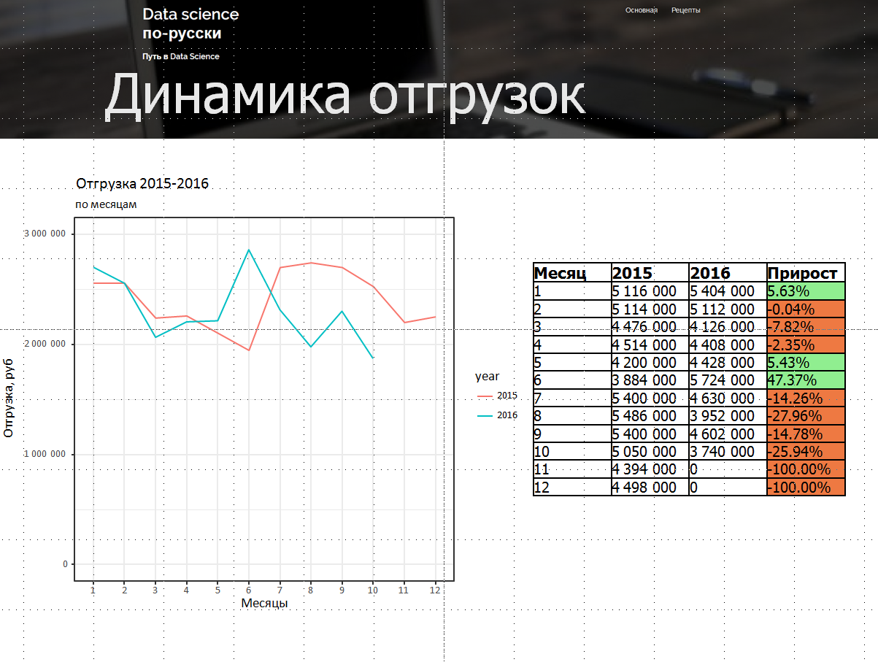
Загрузка – преобразование – создание новых (анализ) – вывод (таблицы) – вывод (графики) – вывод в презентацию
#library(ReporteRs)
presentation_title <- c('Сравнительные итоги 2015-2016г.')
presentator_name <- 'Автор: Выбегалло А.А.'
options('ReporteRs-fontsize'= 18, 'ReporteRs-default-font'='Tahoma')
doc <- pptx(template="SaleReport_Template.pptx" )
# Slide 1 : Title slide
#+++++++++++++++++++++++
doc <- addSlide(doc, "Титульный слайд")
doc <- addTitle(doc,presentation_title)
doc <- addSubtitle(doc, presentator_name)
# Slide 2 : Линейный график и таблицы
#+++++++++++++++++++++++
doc <- addSlide(doc, "Только заголовок")
doc <- addTitle(doc,'Динамика отгрузок')
doc <- addPlot(doc, Line_graph_fun , offx = 0, offy = 2, width = 6, height = 5)
doc <- addFlexTable(doc, ft, offx = 6, offy = 3, width = 3.5, height = 3,
par.properties =
parProperties( text.align = "center",
padding.top = 5,
padding.bottom = 5,
padding.left = 2,
padding.right = 2
)
)

Slide 12
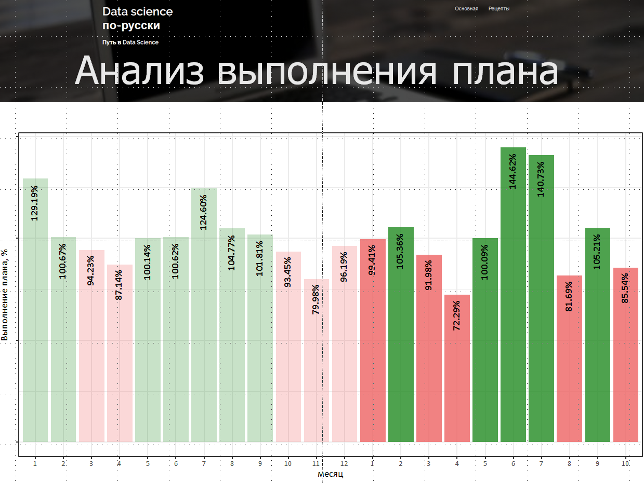
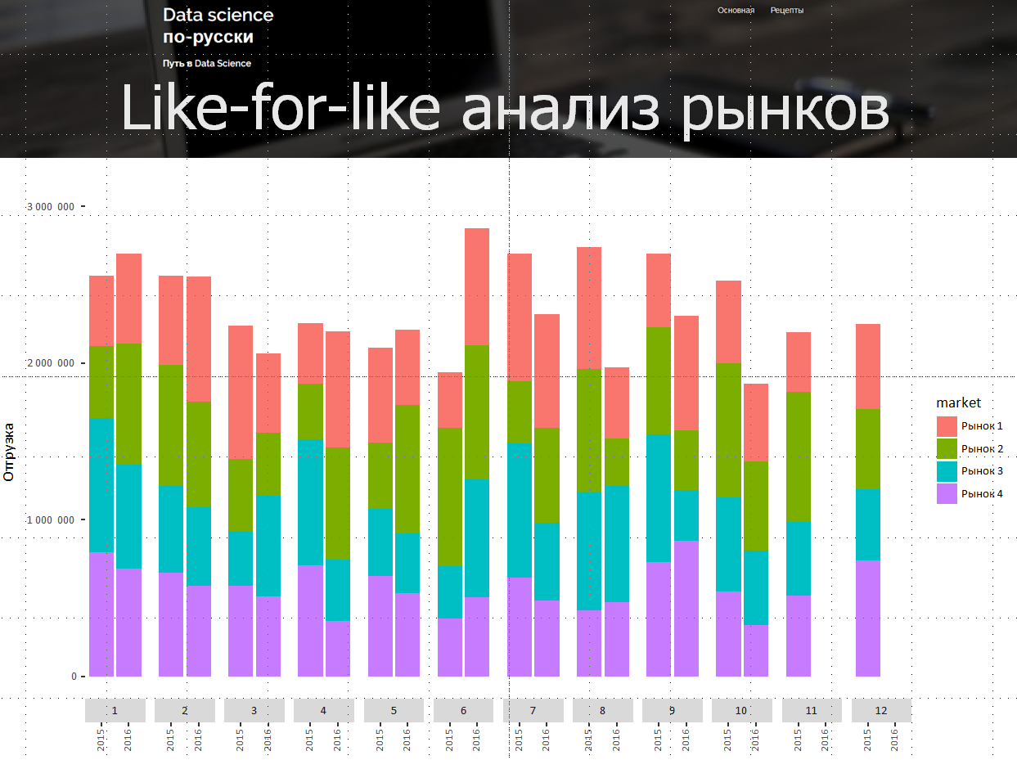
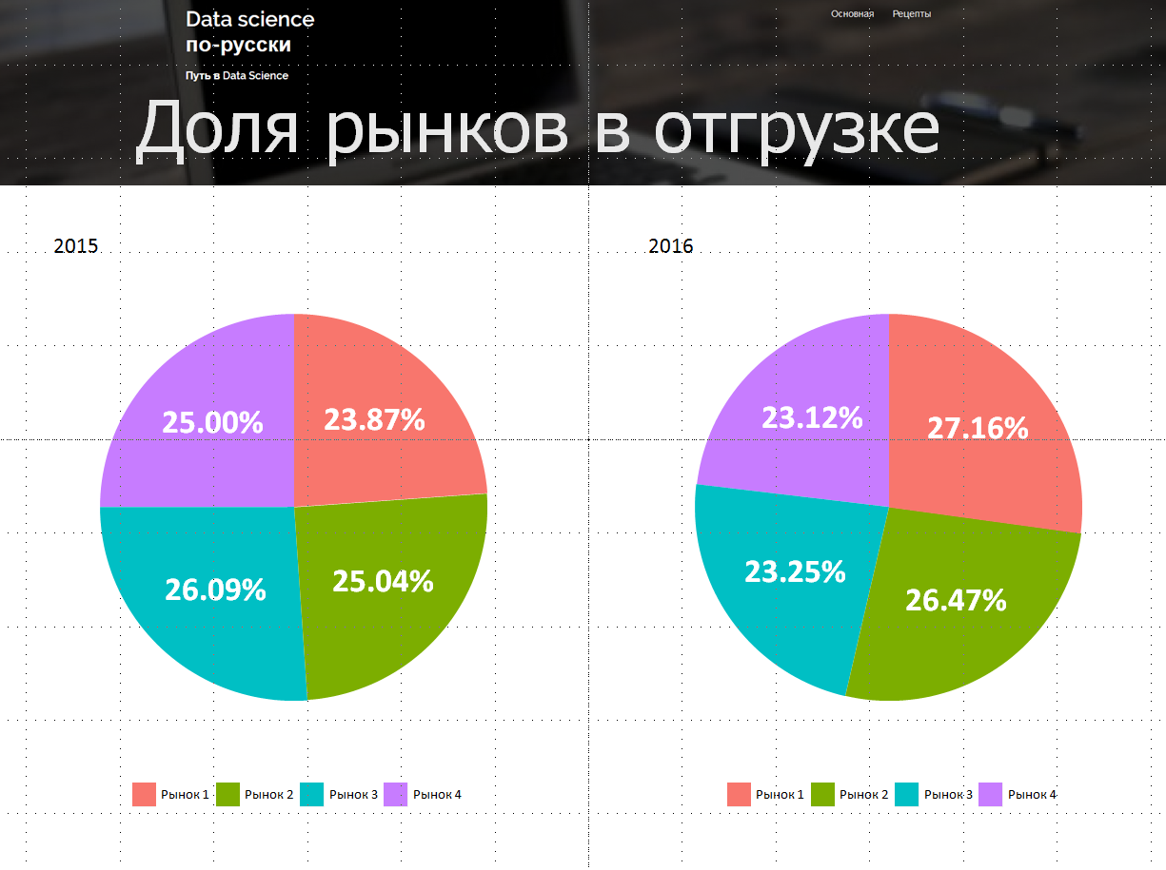
Загрузка – преобразование – создание новых (анализ) – вывод (таблицы) – вывод (графики) – вывод в презентацию
# Slide 3 : Разноцветный график
#+++++++++++++++++++++++
doc <- addSlide(doc, "Только заголовок")
doc <- addTitle(doc,'Анализ выполнения плана')
doc <- addPlot(doc, plan_graph_fun, offx = 0, offy = 2, width = 10, height = 5.5)
# Slide 4 : lfl график
#+++++++++++++++++++++++
doc <- addSlide(doc, "Только заголовок")
doc <- addTitle(doc,'Like-for-like анализ рынков')
doc <- addPlot(doc, lfl_graph_fun, offx = 0, offy = 2, width = 10, height = 5.5)
# Slide 5 : pie -диаграммы
#+++++++++++++++++++++++
doc <- addSlide(doc, "Только заголовок")
doc <- addTitle(doc,'Доля рынков в отгрузке')
doc <- addPlot(doc, pie_graph_2015, offx = 0, offy = 2, width = 5, height = 5)
doc <- addPlot(doc, pie_graph_2016, offx = 5, offy = 2, width = 5, height = 5)
# Сохраняем нашу презентацию
writeDoc(doc, "Ready_present.pptx" )

Slide 13
Нормативное обеспечение
Методологическое обеспечение
Требования безопасности
Спецов по R с улицы не набрать в отличие от …
R – панацея ?

Slide 14

Что пишут
@i_shutov
Применение R для подготовки и передачи «живой» аналитики другим бизнес-подразделениям
Запрягаем R на службу бизнесу на «1-2-3»
Применение R для работы с утверждением «Кто виноват? Конечно ИТ!»
Джентельменский набор пакетов R для автоматизации бизнес-задач
Экосистема R как инструмент для автоматизации бизнес-задач
Инструменты Data Science как альтернатива классической интеграции ИТ систем из песочницы
Еще примеры использования R для решения практических бизнес-задач

Slide 15
Вопросы ?

